Slide 1
令和５年度第２回大阪府まち・ひと・しごと創生推進審議会
資料３ー２
第３期大阪府まち・ひと・しごと創生総合戦略（素案）
大 阪 府

Slide 2
目次
１．はじめにーーーーーーーーーーーーーーーーーーーーーーーーーー２
１）はじめに ーーーーーーーーーーーーーーーーーーーーーーーーー３
２）総合戦略に係る国の動き ーーーーーーーーーーーーーーーー４
３）総合戦略に係る府の動き ーーーーーーーーーーーーーーーー５
２．第２期大阪府まち・ひと・しごと創生総合戦略の振り返りーーーー６
３．大阪府の人口動向についてーーーーーーーーーーーーーーーーー15
１）総人口 ーーーーーーーーーーーーーーーーーーーーーーーー16
２）自然増減 ーーーーーーーーーーーーーーーーーーーーーーー21
３）社会増減 ーーーーーーーーーーーーーーーーーーーーーーー24
４）地域別人口 ーーーーーーーーーーーーーーーーーーーーーー27
５）外国人人口 ーーーーーーーーーーーーーーーーーーーーーー30
６）交流人口 ーーーーーーーーーーーーーーーーーーーーーーー33
７）基本方針 ーーーーーーーーーーーーーーーーーーーーーーー37
４．総合戦略に係る具体的取組 ーーーーーーーーーーーーーーーー39
１）総合戦略の方向性について ーーーーーーーーーーーーーーー40
２）基本目標 ・基本的方向 ーーーーーーーーーーーーーーーーー41
1

Slide 3
１．はじめに
2

Slide 4
１）はじめに
○ 全国で急速に人口減少・少子高齢化が進む中、大阪府では、大阪府人口ビジョン（2016年３月）、第１期大阪府まち・ひと・しごと創生総合戦略（2015～2019年度）、第２期大阪府まち・ひと・しごと創生総合戦略（2020～2024年度）（以下、「第２期戦略」という。）のもと、地方創生に向けた取組を進めてきました。
○ その結果、転入超過率の上昇やコロナ禍からの経済回復等一定の改善傾向が見られるものの、引き続き取り組むべき課題がある状況です。
○ このような状況を踏まえ、第２期戦略までの方向性は継承しつつ、これまでの課題や現下の人口動向・社会情勢等を踏まえた見直しを行うとともに、地方版総合戦略において効果的な施策を立案するための「重要な基礎」と位置付けられている地方版人口ビジョン（大阪府人口ビジョン）と統合する形で第３期大阪府まち・ひと・しごと創生総合戦略を策定します。
※本戦略は、「まち・ひと・しごと創生法」（平成26年法律第136号）第９条に基づく本府の「地方版総合戦略」、及び「地方版人口ビジョン」に位置付けています。
３

Slide 5
２）総合戦略に係る国の動き
○ 人口減少や少子高齢化、東京一極集中といった問題に対応するため、2014年11月にまち・ひと・しごと創生法が公布・施行され、国における目標や施策の方向を示した第１期「まち・ひと・しごと創生総合戦略」が策定され、2019年には、さらなる取組強化のため、第２期「まち・ひと・しごと創生総合戦略」が策定されました。
○ 2022年12月、これまでの「まち・ひと・しごと創生総合戦略」を抜本的に改訂し、「デジタル田園都市国家構想総合戦略」（2023～2027年度）が策定されました。
【基本的考え方】
デジタルの力を活用して地方創生を加速化・深化し、「全国どこでも誰もが便利で快適に暮らせる社会」をめざす。
東京圏への過度な一極集中の是正や多極化を図り、地方の社会課題を成長の原動力とし、地方から全国へとボトムアップの成長につなげる。
デジタル実装に向けて、デジタル田園都市国家構想交付金の活用等により、各地域の優良事例の横展開を加速化させる。
これまでの取組についても、蓄積された成果や知見に基づき、改善を加えながら推進する。
➤ 2014年11月 まち・ひと・しごと創生法 公布・施行
➤ 2014年12月 第１期「まち・ひと・しごと創生総合戦略」策定
（計画期間：2015～2019年度）
➤ 2019年12月 第２期「まち・ひと・しごと創生総合戦略」策定
（計画期間：2020～2024年度）
➤ 2022年12月 「デジタル田園都市国家構想総合戦略」策定
（計画期間：2023～2027年度）
4

Slide 6
３）総合戦略に係る府の動き
○ 大阪府では、大阪府人口ビジョンや第１期及び第２期大阪府まち・ひと・しごと創生総合戦略のもと、「人口減少・超高齢社会」においても、持続的発展を実現するため、３つの方向性を踏まえ、取組を進めてきましたが、全国的に人口減少・少子高齢化が進む中、大阪府においても人口の自然減や労働力人口の減少、東京圏への転出超過に歯止めがかからない状況が続いています。
○ 一方、全国からの転入者や外国人労働者は着実に増加するとともに、大阪府の延べ宿泊者数が2023年に過去最高を記録するなど交流人口については増加傾向にあります。
○ また、第２期戦略の終期を迎えるに当たって、2025年大阪・関西万博の開催やDXの推進など、本府を取り巻く環境には大きな変化が生じているとともに、 若者・女性の活躍促進やカーボンニュートラル（脱炭素）など、SDGsの目標達成に向けさらなる取組が必要となっています。
○ このため、第３期大阪府まち・ひと・しごと創生総合戦略では、
✔ 万博のインパクトやデジタルの力を積極的に活用する
✔ SDGsの理念を踏まえながら、大阪の強みをさらに伸ばしていく 取組を推進します。
➤ 2016年3月 大阪府まち・ひと・しごと創生総合戦略 策定
➤ 2020年3月 第２期大阪府まち・ひと・しごと創生総合戦略 策定
第３期大阪府まち・ひと・しごと創生総合戦略
（計画期間：2025（R7）年度から2029（R11）年度）
5

Slide 7
２．第２期大阪府まち・ひと・しごと創生総合戦略
の振り返り
第２期総合戦略の振り返りは、令和６年３月時点の評価を掲載しています。
最終評価は計画期間終了時（令和６年度末）に実施します。
６

Slide 8
２．第２期大阪府まち・ひと・しごと創生総合戦略の振り返り
○ 『大阪府人口ビジョン』で示された「人口減少・超高齢社会」においても持続的発展を実現するため「第１期大阪府まち・ひと・しごと創生総合戦略」（※）に掲げた３つの方向性と、６つの基本目標を継承し、2020年度から2024年度までの５年間を計画期間とする『第２期大阪府まち・ひと・しごと創生総合戦略』を2020年３月に取りまとめました。※第１期大阪府まち・ひと・しごと創生総合戦略（計画期間：2015年度から2019年度）
○ また、第２期総合戦略では、2025年大阪・関西万博を契機として、さらなる成長や世界の課題解決につながる取組を推進するため、「万博のインパクトを活かした取組」、「SDGsの推進」、「スマートシティ実現に向けた取組」を３つの重点取組方向として取組を推進しました。
■第２期総合戦略における3つの方向性、6つの基本目標及び３つの重点取組方向
３つの方向性 | 6つの基本目標
Ⅰ）若者が活躍でき、子育て安心の都市「大阪」の実現 | ① 若い世代の就職・結婚・出産・子育ての希望を実現する
 | ② 次代の「大阪」を担う人をつくる
Ⅱ）人口減少・超高齢社会でも持続可能な地域づくり | ③ 誰もが健康でいきいきと活躍できる 「まち」をつくる
 | ④ 安全・安心な地域をつくる
Ⅲ）東西二極の一極としての社会経済構造の構築 | ⑤ 都市としての経済機能を強化する
 | ⑥ 定住魅力・都市魅力を強化する
３つの重点取組方向
◎万博のインパクトを活かした取組 ◎SDGsの推進 ◎スマートシティ実現に向けた取組
7

Slide 9






２．第２期大阪府まち・ひと・しごと創生総合戦略の振り返り
Ⅰ 若者が活躍でき、子育て安心の都市「大阪」の実現
① 若い世代の就職・結婚・出産・子育ての希望を実現する
若い世代の経済的安定や結婚・出産・子育て希望が実現できる環境の整備に向け、「若者の安定した雇用支援」や「女性の活躍支援」等に取り組みました。
≪目標達成状況≫
合計特殊出生率は戦略策定時より実績値が低下していますが、若者や女性の就業率に関する指標については、KPIを達成していないものの、一定の改善傾向は見られます。
具体的目標 （KPI） | 戦略策定時 | 参考値 | 実績値 | 達成状況 | 参考指標
○就業率（15～34才） ：全国平均を上回る | 【2018年】 64.96% (全国66.09%) | 【2021年】 66.47% (全国66.88%） | 【2022年】 68.35% (全国70.11%） | B | 年齢別就業率 【2022年】 | 男性 女性 15~24歳 46.47% 53.79% （▲1.04％ +5.51%） 25～34歳 89.77% 79.96% （+0.19% +10.14%） ※（ ）は前年との差
○女性の就業率 ：全国平均を上回る | 【2018年】 48.65% (全国51.33%) | 【2021年】 51.10% (全国52.18%) | 【2022年】 52.27% (全国54.20%) | B | 年齢階層別女性の有業率 【2017年】 | 25～29歳で79.1％と最も高く、30～54歳まで70％前半で推移、55歳から徐々に減少し、65歳以上は15.4％
○合計特殊出生率 ：前年を上回る | 【2018年】 1.35 | 【2021年】 1.27 | 【2022年】 1.22 | D | 出生数 【2022年】 | 57,315人（前年比▲2,465人）
 |  |  |  |  | 初婚年齢 【2021年】 | 概数で女性29.5歳、男性30.8歳
 |  |  |  |  | 保育所数 【2022年】 | 2,812か所（前年比+72か所）
 |  |  |  |  | 待機児童数 【2022年】 | 134 人（前年比▲24人）
A：KPI目標値を達成。 B：KPI目標値は達成していないが、改善・増加した。 C：改善・増加していない。 D：計画当初より低下している。
8

Slide 10
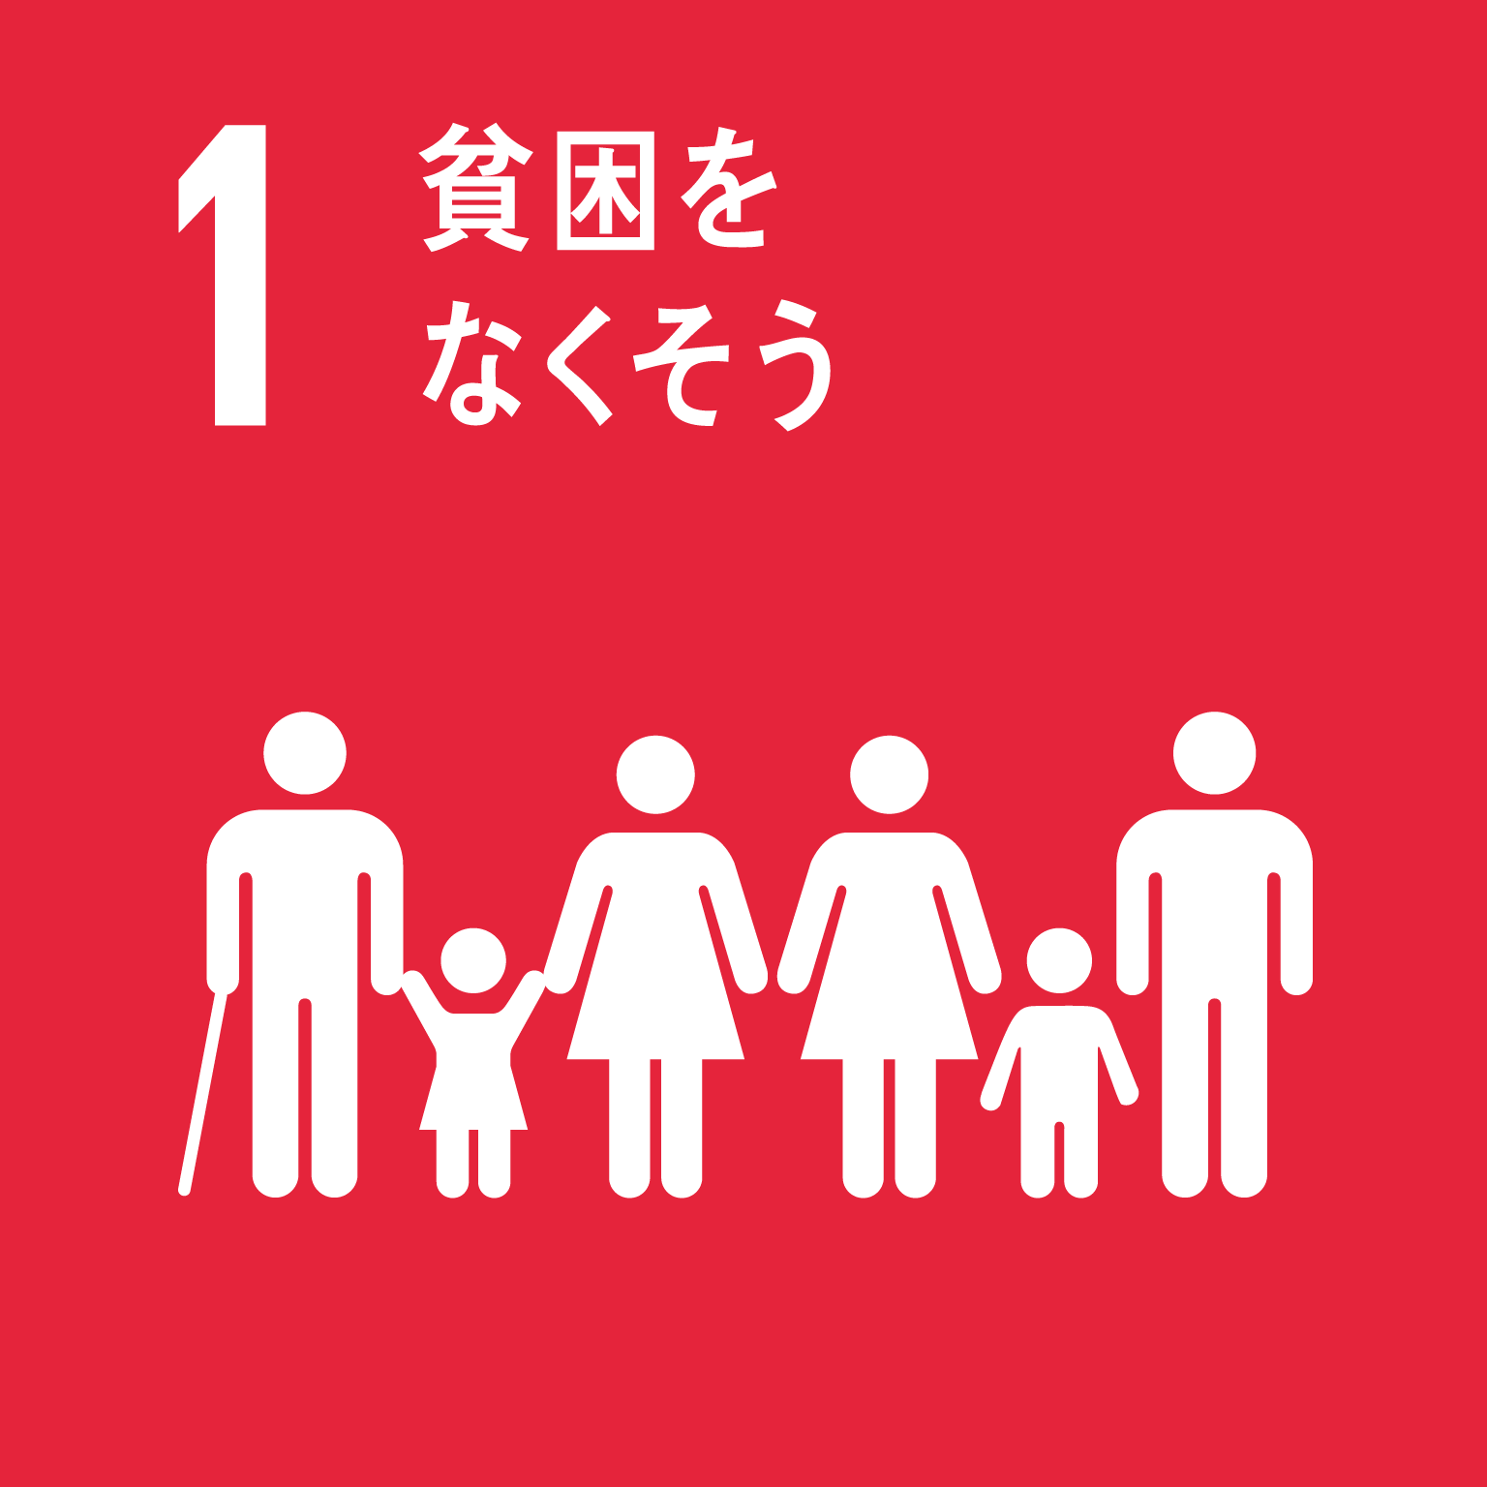


２．第２期大阪府まち・ひと・しごと創生総合戦略の振り返り
Ⅰ 若者が活躍でき、子育て安心の都市「大阪」の実現
② 次代の「大阪」を担う人をつくる
学力や体力の向上、生きる力をはぐくむ教育等に取り組むとともに、子どもをめぐる課題への対応なども推進しました。
≪目標達成状況≫
KPIは、戦略策定時より概ね改善しており、一定の改善傾向が見られます。
具体的目標 （KPI） | 戦略策定時 | 参考値 | 実績値 | 達成 状況 | 参考指標
○全国学力・学習状況調査に おける平均正答率 ：全国水準の達成・維持を めざす | 【2019年度】 小：63.4 (対全国差：▲1.8) 中：64.2 (対全国差：▲2.1) | 【2022年度】 小：63.3 (対全国差：▲1.1) 中：59.0 (対全国差：▲1.2) | 【2023年度】 小：64.1 （対全国差：▲0.8） 中：59.0 （対全国差：▲1.4） | B | 学力調査の 詳細結果 【2023年度】 | 学力調査 対全国比 小学校：国語 0.982 算数 0.994 （前年比+0.006 +0.003） 中学校：国語 0.974 数学 0.978 （前年比±0 ▲0.008） ※対全国比＝府平均正答率 ÷全国平均正答率
○全国体力・運動能力、運動習慣等調査における評価 ：全国水準をめざす （体力テストの５段階総合評価で下位段階(Ｄ・Ｅ)の児童の割合(小５)） | 【2018年度】 男子：33.7% (対全国差：+4.9) 女子：28.3% (対全国差：+5.8) | 【2022年度】 男子：41.4% （対全国差：+4.5） 女子：34.4% （対全国差：+5.6） | 【2023年度】 男子：40.3% （対全国差：+4.5） 女子：35.5% （対全国差：+6.2） | C
 |  |  |  |  | CEFR A2レベル以上の高校３年生の割合 【2022年】 | 51.4％（府立高校） （前年比+0.4％） ※2020年は全国調査は未実施、大阪府立高校については教育庁で独自調査
○高校卒業者就職率 ：全国水準をめざす | 【2018年度】 95.2% (対全国差：▲3.0) | 【2021年度】 95.1％ (対全国差：▲2.8) | 【2022年度】 95.6％ （対全国差：▲2.4） | B
A：KPI目標値を達成。 B：KPI目標値は達成していないが、改善・増加した。 C：改善・増加していない。 D：計画当初より低下している。
9

Slide 11


２．第２期大阪府まち・ひと・しごと創生総合戦略の振り返り
Ⅱ 人口減少・超高齢化社会でも持続可能な地域づくり
③ 誰もが健康でいきいきと暮らせるまちづくり
高齢者が地域でいきいきと生活するための「地域包括ケアシステム」の構築や、障がい者や就職氷河期世代等の「潜在求職者の就業支援」等に取り組みました。
≪目標達成状況≫
障がい者実雇用率はKPIを達成することができました。健康寿命はKPIを達成していないものの、一定の改善傾向が見られます。
具体的目標 （KPI） | 戦略 策定時 | 参考値 | 実績値 | 達成状況 | 参考指標
○健康寿命 ：２歳以上延伸 | 【2016年】 男性 71.51歳 女性 74.46歳 | ー | 【2019年】 男性 71.88歳 女性 74.78歳 | B | 平均寿命 【2020年】 | 男性80.81歳（全国81.49歳）、女性87.37歳（全国87.60歳） （前回調査の2015年比男性+0.58歳、女性+0.64歳）
 |  |  |  |  | 死因別死亡確率 【2020年】 | 第1位 悪性新生物（男性28.79％ 女性20.51％） 第2位 心疾患（高血圧性を除く）（男性15.41％ 女性17.63％） 第3位 肺炎（男性8.34％ 女性7.08％）
 |  |  |  |  | 特定健診受診率 【2021年度】 | 53.1％（前年度比+3.5%）※全国平均 56.2％
 |  |  |  |  | がん検診受診率 【2022年度】 | ・胃がん 男性36.7％、女性26.5％ ・大腸がん 男性38.3％、女性32.6％ ・肺がん 男性40.6％、女性32.7％
 |  |  |  |  | 要介護認定率 【2020年】 | 22.3％（前年度比＋0.6%） （全国平均18.7％を3.6％上回り、全国ワースト1位） ※要介護認定率＝65歳以上の被保険者のうち、要介護・要支援の認定を受けた者の割合
○府内民間企業の 障がい者実雇用率 ：2.3％以上 | 【2019年】 2.08% | 【2022年】 2.25% | 【2023年】 2.35% | A | 就業率 （女性・若者・高齢者） 【2022年】 | ・女性 52.3％ （全国54.2％）（+1.2％((全国+2.0%)) ・若者（15～34歳）68.4％ (全国70.1%） （+1.9％(全国+3.2％)） ・高齢者（65歳以上）22.6％ (全国25.6%） （+0.26%(全国+0.51％)） ※（ ）は前年との差
 |  |  |  |  | 法定雇用率達成企業の割合【2022年】 | 44.6％（前年比+1.6％）全国平均 48.3％
10
A：KPI目標値を達成。 B：KPI目標値は達成していないが、改善・増加した。 C：改善・増加していない。 D：計画当初より低下している。

Slide 12




２．第２期大阪府まち・ひと・しごと創生総合戦略の振り返り
Ⅱ 人口減少・超高齢化社会でも持続可能な地域づくり
④ 安全・安心な地域をつくる
大規模災害に備えた防潮堤の強化や密集市街地の解消による安全・安心の確保のほか、プラスチックごみ対策や温室効果ガス排出量の削減等、環境にやさしい都市の実現に向けて取り組みました。
≪目標達成状況≫
いずれのKPIも、戦略策定時より改善しており、一定の改善傾向が見られます。
具体的目標 （KPI） | 戦略策定時 | 参考値 | 実績値 | 達成状況 | 参考指標
○地震による被害予測 ：限りなくゼロに （2024年まで） | 約134,000人 （2013年度公表） | 【2018年度】 24,000人 （推定値） ※2018年度までの主要な施設整備効果を見込んだもの | 現在、新たな被害想定の 見直しを行っているところ | B | 大阪府強靭化地域計画の進捗状況 | 同計画の進捗状況の評価結果として、2022年度は、「起きてはならない最悪の事態」ごとの施策の進捗状況の評価について、41項目全てについて概ね計画通り進んだ。
 |  |  |  |  | 密集市街地対策の状況 | 府内の「地震時等に著しく危険な密集市街地」取組方針決定時の取組が必要な面積1,266ha（令和3年度末時点）が令和4年度末時点で895haとなった。
○温室効果ガス排出量 ：2030年度の府域の温室効果ガス排出量を2013年度比で40％削減 | 【2018年度】 2013年度比 19.1%削減 | 【2020年度】 2013年度比 22.2%削減 | 【2021年度】 2013年度比 24.3%削減 | B | 温室効果ガス 排出量の内訳 【2021年度】 | 単位：万t-CO₂（前年度比） 二酸化炭素 3,807（▲3.3％） 産業部門 996 （▲3.4％） 業務部門 1,189 （＋7.1％） 家庭部門 885（▲15.6％） 運輸部門 579 （＋0.3％） エネルギー転換部門 30 （▲18.6％） 廃棄物部門 127 （▲3.9％） メタン 13（▲2.5％） 一酸化二窒素 35（▲5.8％） 代替フロン等 404（+3.9％）
A：KPI目標値を達成。 B：KPI目標値は達成していないが、改善・増加した。 C：改善・増加していない。 D：計画当初より低下している。
11

Slide 13

２．第２期大阪府まち・ひと・しごと創生総合戦略の振り返り
Ⅲ 東西二極の一極としての社会経済構造の構築
⑤ 都市としての経済機能を強化する
「中核人材」等の人材確保推進や府内企業のグローバル化の促進による中小企業支援を行い、企業立地の促進に取り組む等、コロナで多大なダメージを受けた大阪経済の立て直しに向けた取組を進めました。
≪目標達成状況≫
いずれのKPIも戦略策定時より増加しており、一定の改善傾向が見られます。
具体的目標 （KPI） | 戦略 策定時 | 参考値 | 実績値 | 達成状況 | 参考指標
○経済成長率（実質） ：2022年度に府内総生産（実質）をコロナ前の水準に戻す。 それを踏まえ、年平均2%以上（第2期戦略計画期間） | 【2016年度】 経済成長率 （実質） 0.0％ | 【2019年度】 経済成長率 （実質） -1.7％ | 【2022年度】 経済成長率 （実質） 1.3％ （APIR推計） | B | 有効求人倍率【2022年度】 | 1.27%（前年度比+0.13%） （全国平均1.31%）
 |  |  |  |  | 充足率（求人数に対する充足された求人の割合）【2021年度】 | 10.2％（前年度比▲0.5％） （全国平均12.9％）
 |  |  |  |  | 外国人労働者数【2022年】 | 124,570人 （2017年からの5年間で+70%）
 |  |  |  |  | 転入、転出企業数【2022年】 | 転入 127社 転出 208社 転出超過 81社（前年度比+21社）
○開業事業所数 ：10,000か所 | 【2018年度】 8,463か所 | 【2020年度】 10,209か所 | 【2021年度】 9,212か所 | B | 開業数の全国シェア【2021年】 | 9.1％（前年度比＋0.3％） (参考：東京18.8％（前年度比▲0.4％）)
 |  |  |  |  | 廃業率【2021年】 | 3.0％（前年比▲0％）
A：KPI目標値を達成。 B：KPI目標値は達成していないが、改善・増加した。 C：改善・増加していない。 D：計画当初より低下している。
12

Slide 14

２．第２期大阪府まち・ひと・しごと創生総合戦略の振り返り
Ⅲ 東西二極の一極としての社会経済構造の構築
⑥ 定住魅力・都市魅力を強化する
「スマートシティ」の推進等による定住魅力の強化や、外国人観光客の受入環境整備や内外からの集客を促進し、都市魅力の創出・発信に向けた取組を進めました。
≪目標達成状況≫
転入超過率、日本人延べ宿泊者数はKPIを達成することができ、外国人延べ宿泊者数もコロナ前より増加しました。対東京圏への転出超過率はKPIを達成していないものの、一定の改善傾向が見られます。
具体的目標 （KPI） | 戦略 策定時 | 参考値 | 実績値 | 達成状況 | 参考指標
○転入超過率（対全国） ：前年を上回る | 【2018年】 0.06％ | 【2022年】 0.07% | 【2023年】 0.12% | A | 転出入状況 【2023年】 | ・転入状況 転入人数177,874人 主な転入元は、 近畿（39.4％）、 東京圏（20.6％）、 東海・北陸（12.5％） ・転出状況 転出人数167,082人 主な転出先は、 近畿（37.1％）、 東京圏（28.7％）、 東海・北陸（10.6％）
○転出超過率（対東京圏） ：前年を下回る | 【2018年】 0.13％ | 【2022年】 0.12% | 【2023年】 0.12% | B
○来阪外国人旅行者数 ：1152.5万人 ※【入国制限解除から２年後の達成を目標とする】 ※社会経済情勢等の変化に応じて、目標値、達成をめざす時期等について、必要に応じて柔軟に見直しを行っていく | 【2019年】 1152.5万人 | 【2020年】 127.7万人 | 【2023年4～9月】 495.9万人 ※2020年4月～2023年3月は 調査なし。 | -
○（外国人延べ宿泊者数（大阪）） | 【2019.4～2019.11】 1,227万人泊 | 【2022.4～ 2022.11】 122万人泊 | 【2023.4～2023.11】 1,349万人泊 | (A)
 |  |  |  |  | 延べ宿泊者数 （大阪） | 2023年11月：471万人泊 うち外国人延べ宿泊者数 ：204万人泊 ※2019年11月：400万人泊 うち外国人延べ宿泊者数 ：141万人泊
○日本人延べ宿泊者数（大阪） ：3,000万人泊 ※【2023年の達成を目標とする】 ※社会経済情勢等の変化に応じて、目標値、達成をめざす時期等について、必要に応じて柔軟に見直しを行っていく | 【2019年】 2,950万人泊 | 【2021年】 1,754万人泊 | 【2023年】 3,087万人泊 | A
A：KPI目標値を達成。 B：KPI目標値は達成していないが、改善・増加した。 C：改善・増加していない。 D：計画当初より低下している。
13

Slide 15
２．第２期大阪府まち・ひと・しごと創生総合戦略の振り返り
第２期総合戦略の総括（案）
Ⅰ 若者が活躍でき、子育て安心の都市「大阪」の実現
① 若い世代の就職・結婚・出産・子育ての希望を実現する
若者や女性の就業率は一定の改善傾向は見られるものの、依然として全国平均より低く、合計特殊出生率は戦略策定時より低下しております。
② 次代の「大阪」を担う人をつくる
子どもの学力・体力、就職を希望する高校卒業者の就業率は一定の改善傾向は見られるものの、依然としていずれも全国水準に達しておりません。
Ⅱ 人口減少・超高齢化社会でも持続可能な地域づくり
③ 誰もが健康でいきいきと暮らせるまちづくり
障がい者実雇用率はKPIを達成することができました。健康寿命については、一定の改善傾向が見られますが、KPIの達成には至っておりません。
④ 安全・安心な地域をつくる
地震による被害予測は一定の改善傾向が見られます。
Ⅲ 東西二極の一極としての社会経済構造の構築
⑤ 都市としての経済機能を強化する
経済成長率や開業事業所数は、コロナ禍で多大なダメージを受けたものの、一定の改善傾向が見られます。
⑥ 定住魅力・都市魅力を強化する
転入超過率、日本人延べ宿泊者数はKPIを達成することができ、外国人延べ宿泊者数もコロナ前より増加しましたが、対東京圏への転出超過率はKPIの達成に至っておりません。
14

Slide 16
３．大阪府の人口動向について
15

Slide 17
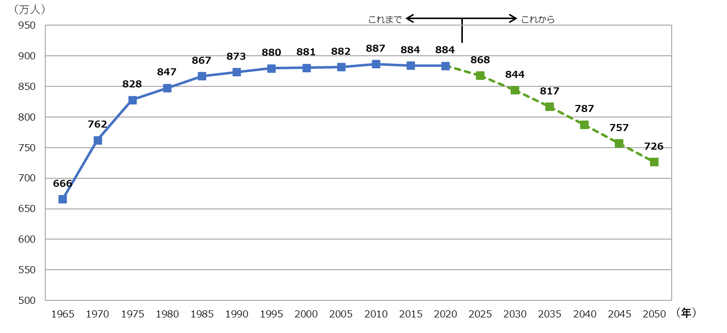
１）総人口ー大阪府の人口の推移ー
○ 大阪府は、総人口が2010年をピークに減少に転じるとともに、全国を上回るスピードで高齢化が進む
など、「人口減少・超高齢社会」に突入しています。
○ 2020年の国勢調査では、大阪府の総人口は884万人と、2015年の同調査から微減しました。
○ 2023年に国立社会保障・人口問題研究所が公表した「日本の地域別将来推計人口」では、今後、総人口は2050年には726万人となり、2020年からの30年間で約157万人減が見込まれています。
大阪府の人口の推移
出典： 2020年までは総務省「国勢調査」。
2025年以降は国立社会保障・人口問題研究所「日本の地域別将来推計人口（令和５（2023）年推計）」。
16

Slide 18
１）総人口ー人口ピラミッドの変化ー
○ 大阪府は、全国と同様に「団塊ジュニア世代」（1971年から1974年に生まれた世代）以降の出生の波がなく、人口ピラミッドは、2020年時点で出生率が死亡率より低い「つぼ型」となっています。
○ 今後、さらに少子高齢化が進むと、2050年には、より逆ピラミッドに近づくと予想されます。
2020年
人口ピラミッド
【総人口：884万人】
2050年
人口ピラミッド
【総人口：推計726万人】
（人）
（人）
団塊ジュニア世代
団塊ジュニア世代
出典： 2020年は総務省「国勢調査」。
2050年は国立社会保障・人口問題研究所「日本の地域別将来推計人口（令和５（2023）年推計）」から大阪府作成。
17

Slide 19
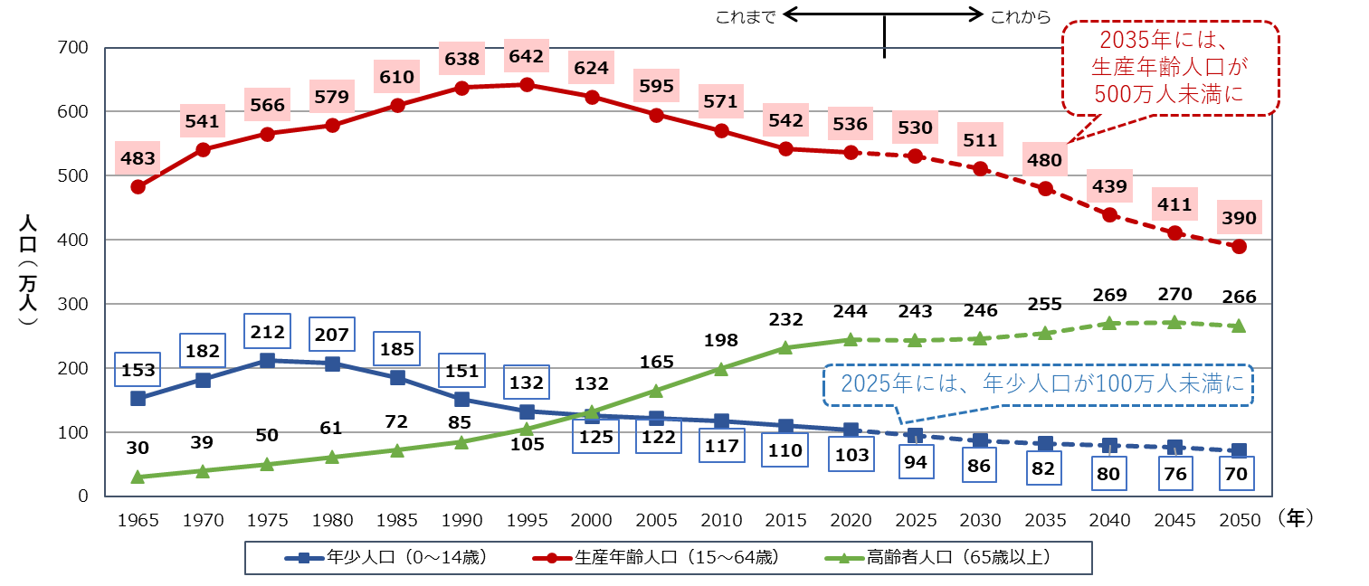
１）総人口ー人口構成の推移①ー
○ 高齢者人口 ：244万人（2020年）⇒ 266万人（2050年） 約 ９％増加の見込み
○ 生産年齢人口：536万人（2020年）⇒ 390万人（2050年） 約27％減少の見込み
○ 年少人口 ：103万人（2020年）⇒ 70万人（2050年） 約32％減少の見込み
○ 少子高齢化により、若い世代・親となり得る世代・主な働き手の世代が減少傾向となっています。
人口構成の推移
出典： 2020年までは総務省「国勢調査」。
2025年以降は国立社会保障・人口問題研究所「日本の地域別将来推計人口（令和５（2023）年推計）」から大阪府作成。
18

Slide 20
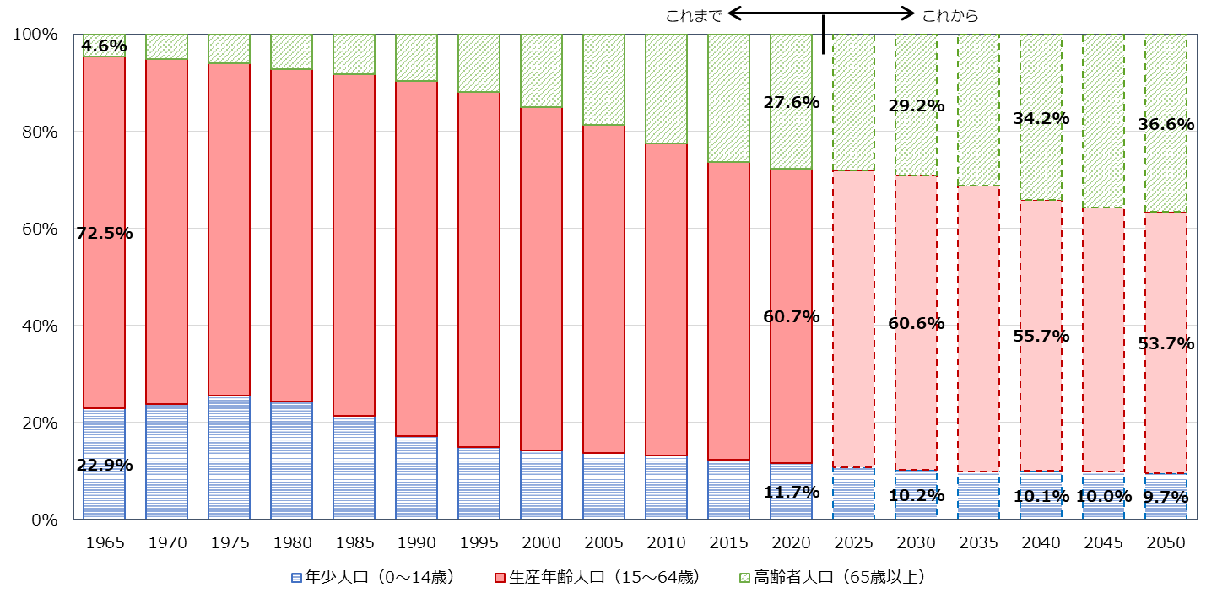
１）総人口ー人口構成の推移②ー
○ 高齢者人口の割合 ：年々増加し、2050年には全体の３分の１を超える36.6％を占める見込み
○ 生産年齢人口の割合：年々減少し、2050年には全体の半数程度の53.7％まで減少する見込み
○ 年少人口の割合 ：年々減少し、2050年には全体の１割を下回る9.7％まで減少する見込み
人口構成割合の推移
出典： 2020年までは総務省「国勢調査」。
2025年以降は国立社会保障・人口問題研究所「日本の地域別将来推計人口（令和５（2023）年推計）」から大阪府作成。
19

Slide 21
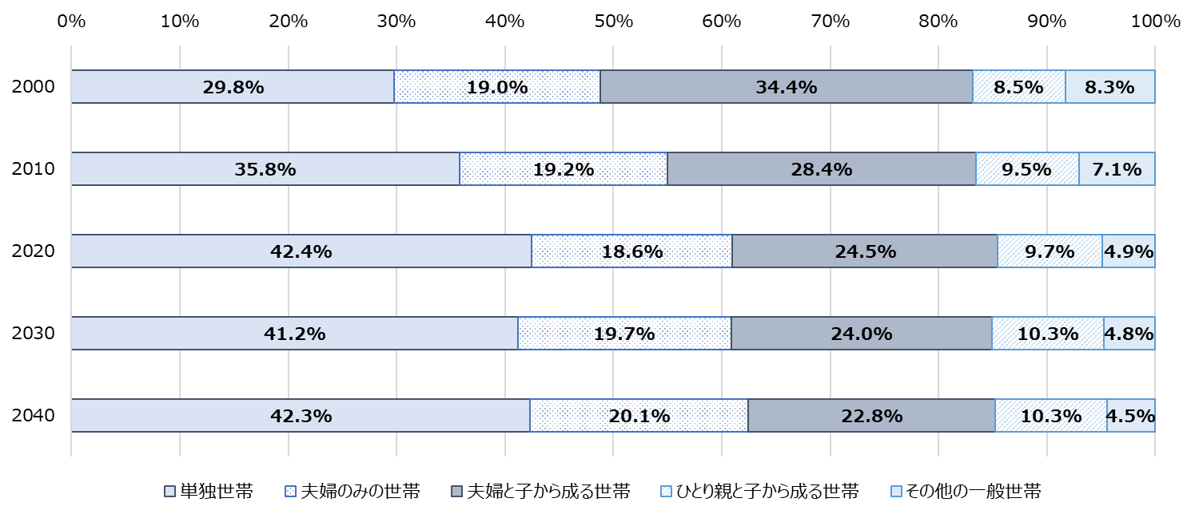
１）総人口ー世帯構成の推移ー
○ 単独世帯の割合は世帯類型別で最大となり、2020年以降は４割程度で推移する見込みです。
○ 夫婦と子から成る世帯の割合は減少し続け、2040年には２割程度になる見込みです。
○ ひとり親と子から成る世帯は増加し、2030年には１割を超える見込みです。
全世帯に占める世帯類型別割合
出典： 2020年までは総務省「国勢調査」。
2030年以降は国立社会保障・人口問題研究所『日本の世帯数の将来推計（都道府県別推計）』(2019年推計)から大阪府作成。
20

Slide 22
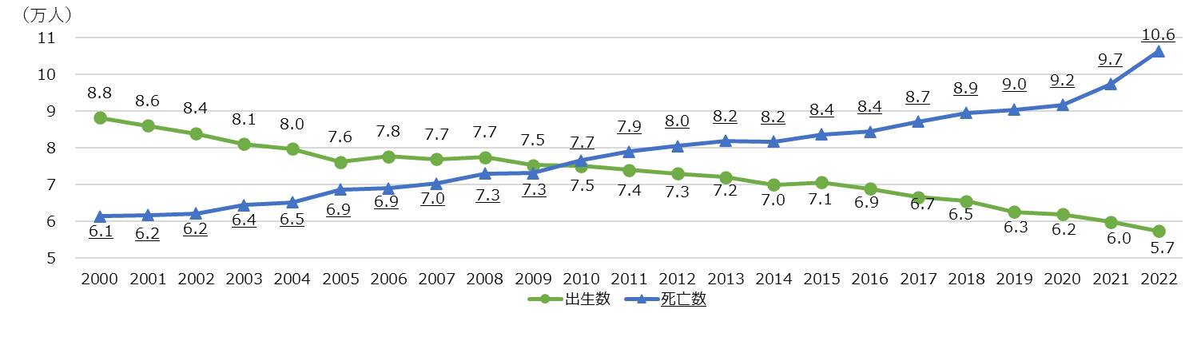
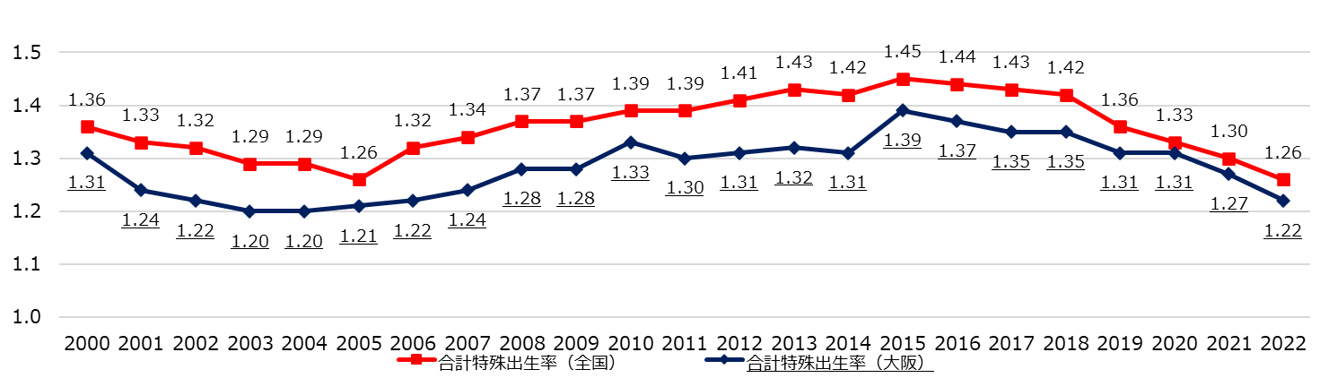
２）自然増減ー出生数・死亡数・合計特殊出生率の推移ー
○ 自然増減は、出生率が低い水準で推移しており、出生数が減少する一方で死亡数が増加し、自然減が拡大傾向にあります。
○ 合計特殊出生率は、全国と比べても低い水準で推移しており、2016年以降減少傾向にあります。
出生数・死亡数の推移
合計特殊出生率の推移
21
出典：厚生労働省「人口動態統計」

Slide 23
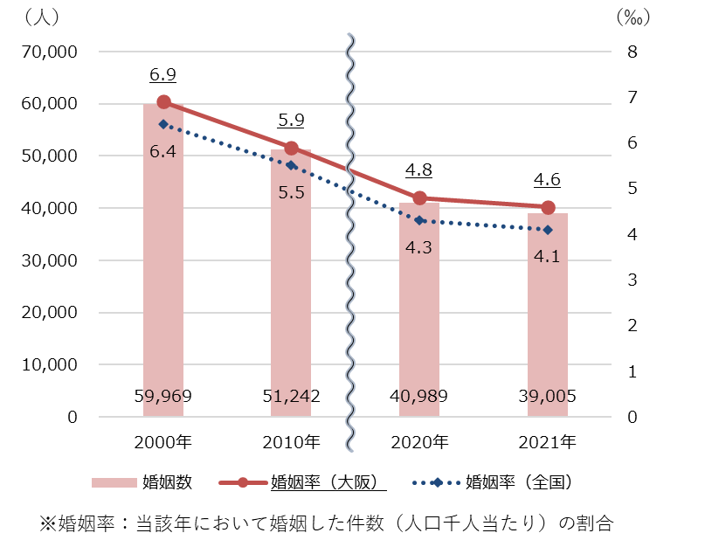
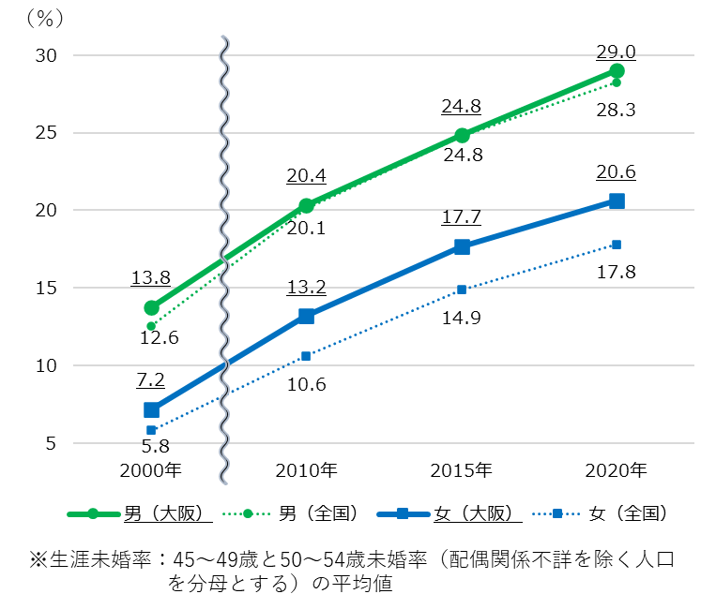
２）自然増減ー婚姻数・婚姻率・生涯未婚率の推移ー
○ 大阪府の2021年の婚姻数は約４万人弱、婚姻率は4.6‰と減少の傾向です。
○ 生涯未婚率は、2020年は男性29.0％、女性20.6%と全国を上回っており、増加の傾向です。
婚姻数・婚姻率※の推移
生涯未婚率※の推移
出典：国立社会保障・人口問題研究所「人口統計資料集」
22

Slide 24
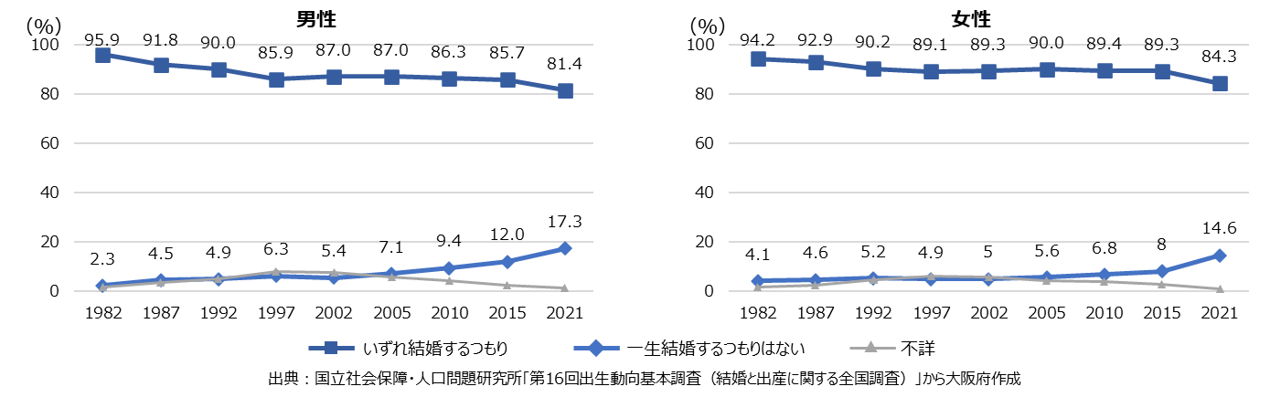
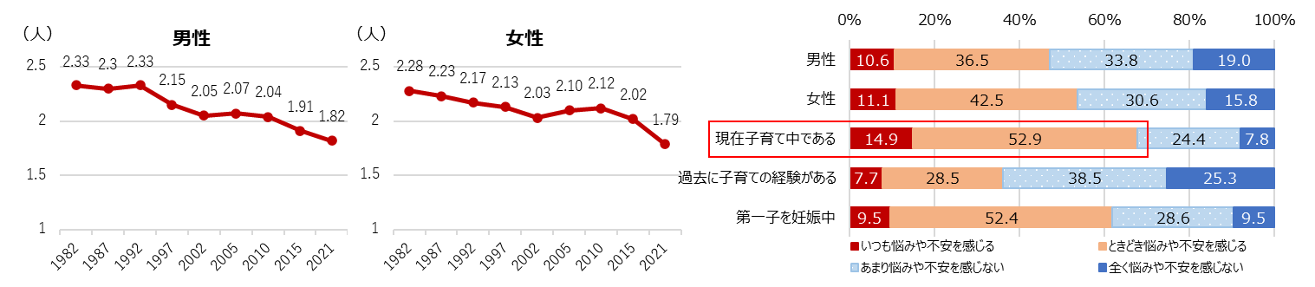
２）自然増減ー【参考】結婚・出産・子育てに対する考え方の変化ー
○ 全国の未婚者（18～34歳）で「いずれ結婚するつもり」と考える人の割合は、男女ともに８割程度です。
○ 全国の未婚者の平均希望子ども数は、男女ともに２人を下回っており、低下傾向です。
○ 現在子育て中の人では、子育ての悩みや不安を感じる割合が67.8％います。
全国の未婚者（18～34歳）の生涯の結婚意思
全国の未婚者（18～34歳）の平均希望子ども数
子育ての悩みや不安について
出典：国立社会保障・人口問題研究所「第16回出生動向基本調査（結婚と出産に関する全国調査）」から大阪府作成
出典：文部科学省『令和3年度「家庭教育の総合的推進に関する調査研究 ～『家庭教育』に関する国民の意識調査～』から大阪府作成
23

Slide 25
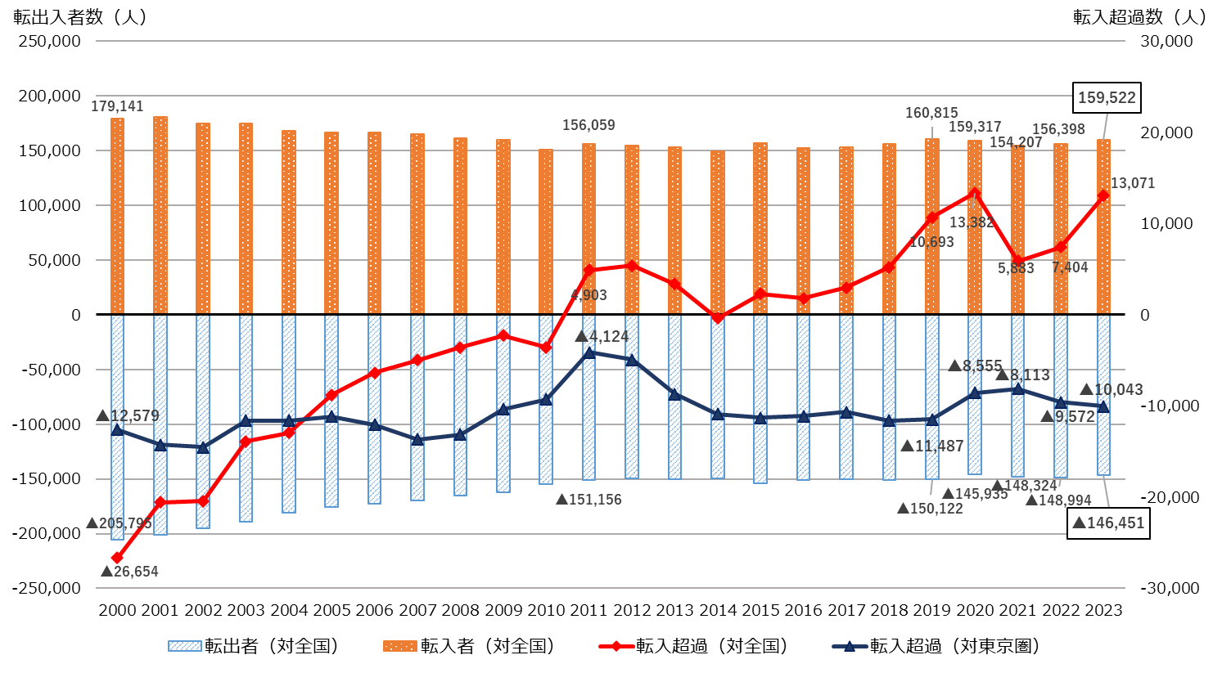
３）社会増減ー転出入の状況（日本人のみ）ー
○ 転出入の状況は、対全国から転入超過の傾向が続いています。
○ 東京圏※へは、一貫して転出超過です。 ※東京圏：埼玉県、千葉県、東京都、神奈川県
転出入の状況
（日本人のみ）
出典：総務省「住民基本台帳人口移動報告」
24

Slide 26
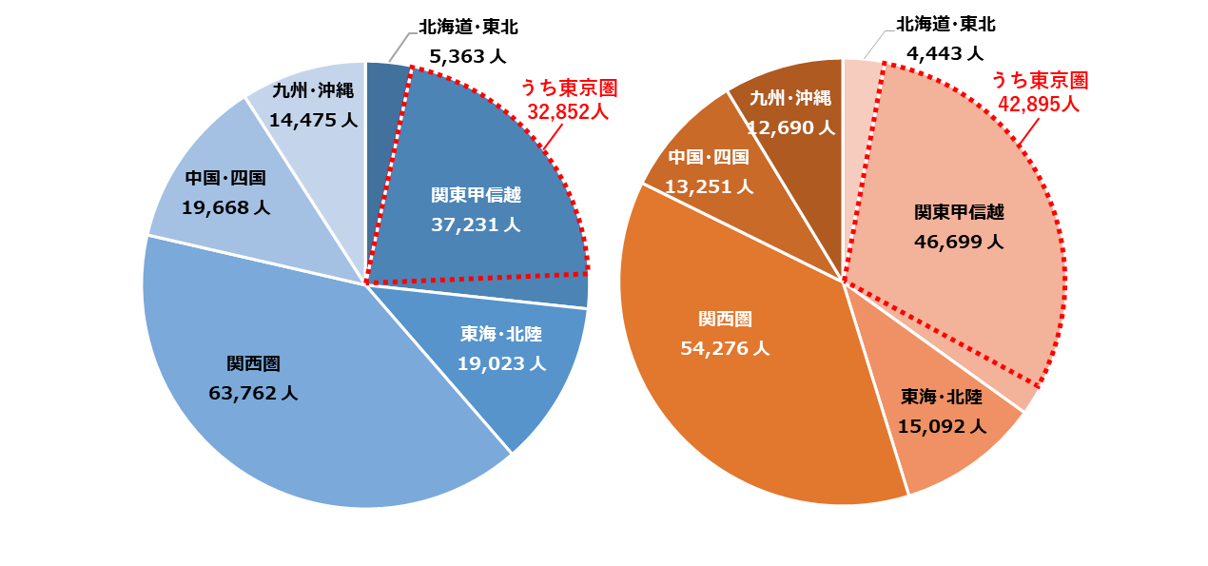
３）社会増減ー対全国の転出入状況の地域別内訳（2023年、日本人のみ）ー
○ 関西圏をはじめ幅広い地域から人口が転入する一方で、東京圏へは転出者する傾向が継続しています。
○ 2023年は、東京圏への転出42,895人、転入32,852人と、10,043人の転出超過となっています。
地域別の転入者数
【総数：159,522人】
地域別の転出者数
【総数：146,451人】
地域別の転入超過数
（2023年、日本人のみ）
【参考】地域と都道府県
北海道・東北：北海道、青森県、岩手県、宮城県、秋田県、山形県、福島県
関東甲信越 ：茨城県、栃木県、群馬県、埼玉県、千葉県、東京都、神奈川県、新潟県、山梨県、長野県
東海・北陸 ：富山県、石川県、福井県、岐阜県、静岡県、愛知県、三重県
関西圏 ：滋賀県、京都府、兵庫県、奈良県、和歌山県
中国・四国 ：鳥取県、島根県、岡山県、広島県、山口県、徳島県、香川県、愛媛県、高知県
九州・沖縄 ：福岡県、佐賀県、長崎県、熊本県、大分県、宮崎県、鹿児島県、沖縄県
出典：総務省「住民基本台帳人口移動報告」
25

Slide 27
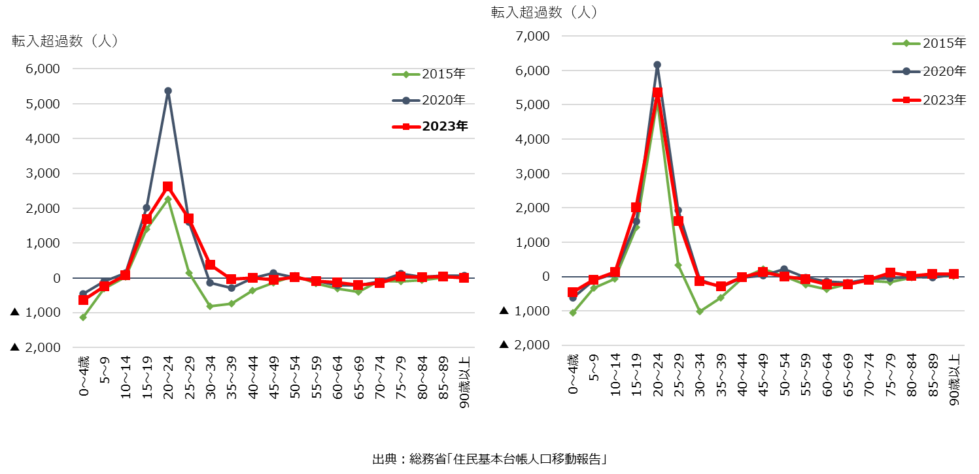
３）社会増減ー年齢階層別転入超過数（日本人のみ）ー
○ 15～29歳（進学・就職時）は男性・女性ともに転入超過となっており、男性より女性の転入超過数が多いです。
○ 0～14歳（学齢期前後）・30～39歳・55～74歳に転出超過の傾向があります。
年齢階層別転入超過数
男性
女性
26

Slide 28
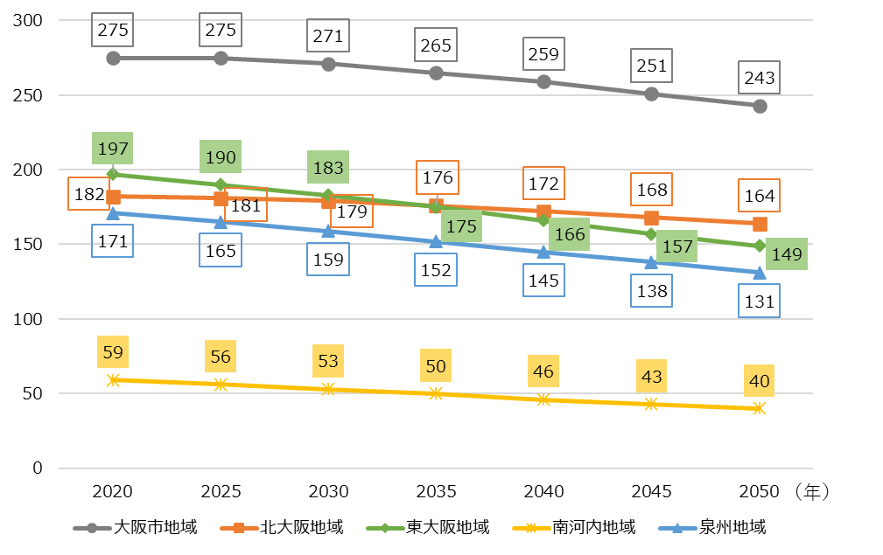
４）地域別人口ー地域別人口の推移ー
○ 2020年から2050年までの人口は、すべての地域で減少が見込まれます。
○ 人口減少割合は、北大阪地域▲9.6％に対し南河内地域▲33.3％となるなど、地域差があります。
（万人）
地域別人口の推移
地域別人口減少割合
（2020年→2050年）
東大阪地域
▲24.3％
北大阪地域
▲9.6％
大阪市地域
▲11.7％
泉州地域
▲23.6％
南河内地域
▲33.3％
【参考】府内地域と市町村
大阪市地域：大阪市
北大阪地域：豊中市、池田市、吹田市、高槻市、茨木市、箕面市、摂津市、島本町、豊能町、能勢町
東大阪地域：守口市、枚方市、八尾市、寝屋川市、大東市、柏原市、門真市、東大阪市、四條畷市、交野市
南河内地域：富田林市、河内長野市、松原市、羽曳野市、藤井寺市、大阪狭山市、太子町、河南町、千早赤阪村
泉州地域 ：堺市、岸和田市、泉大津市、貝塚市、泉佐野市、和泉市、高石市、泉南市、阪南市、忠岡町、熊取町、田尻町、岬町
出典： 2020年は総務省「国勢調査」。
2025年以降は国立社会保障・人口問題研究所「日本の地域別将来推計人口（令和５（2023）年推計）」から大阪府作成。
27

Slide 29
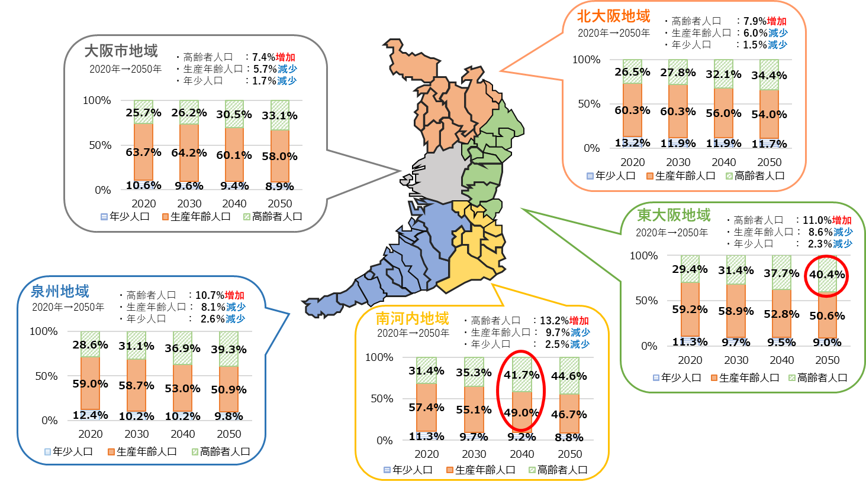
４）地域別人口ー地域別人口構成の推移ー
○ すべての地域で高齢者人口が増加し、生産年齢人口と年少人口の減少が見込まれます。
○ 2040年には南河内地域で高齢者人口が４割を超え、生産年齢人口が半数を下回る見込みです。
また、2050年には、東大阪地域において高齢者人口割合が４割を超える見込みです。
地域別人口構成の推移
出典： 2020年は総務省「国勢調査」。
2030年以降は国立社会保障・人口問題研究所「日本の地域別将来推計人口（令和５（2023）年推計）」から大阪府作成。
28

Slide 30
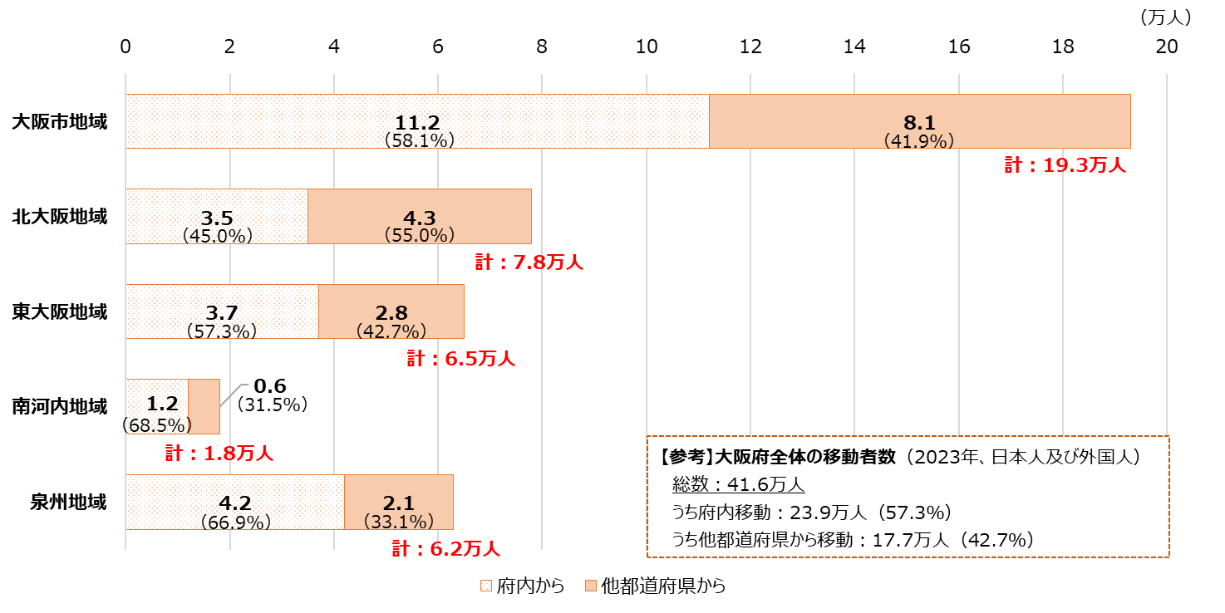
４）地域別人口ー地域別移動者数（2023年）ー
○ 移動者数を地域別にみると、大阪市地域が19.3万人と、全体の移動者数の４割以上を占めます。
○ 北大阪地域は、他の府内地域と比べて、他都道府県から移動している割合が大きいです。
府内地域別移動者数
（移動前の住所別、2023年、外国人含む）
出典：総務省「住民基本台帳人口移動報告」
29

Slide 31
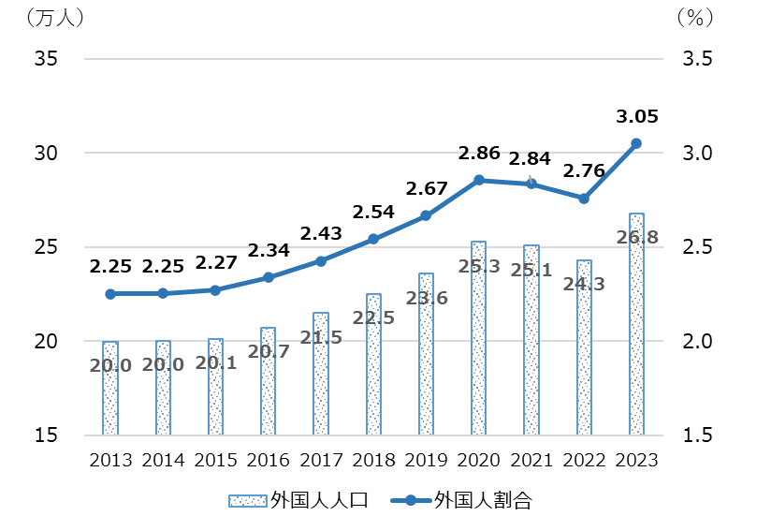
５）外国人人口ー外国人人口・外国人割合ー
○ 外国人人口は増加傾向にあり、2023年１月１日時点の調査では、大阪府の人口総数に占める割合が３%を超えました。
○ 全国的にも、大阪府は外国人割合の多い都道府県で６位となっており、今後もさらなる外国人人口の増加が見込まれます。
外国人人口・外国人割合の推移
（各年１月１日時点）
外国人割合の多い都道府県
（2023年1月1日時点）
出典：総務省「住民基本台帳に基づく人口、人口動態及び世帯数」
30

Slide 32
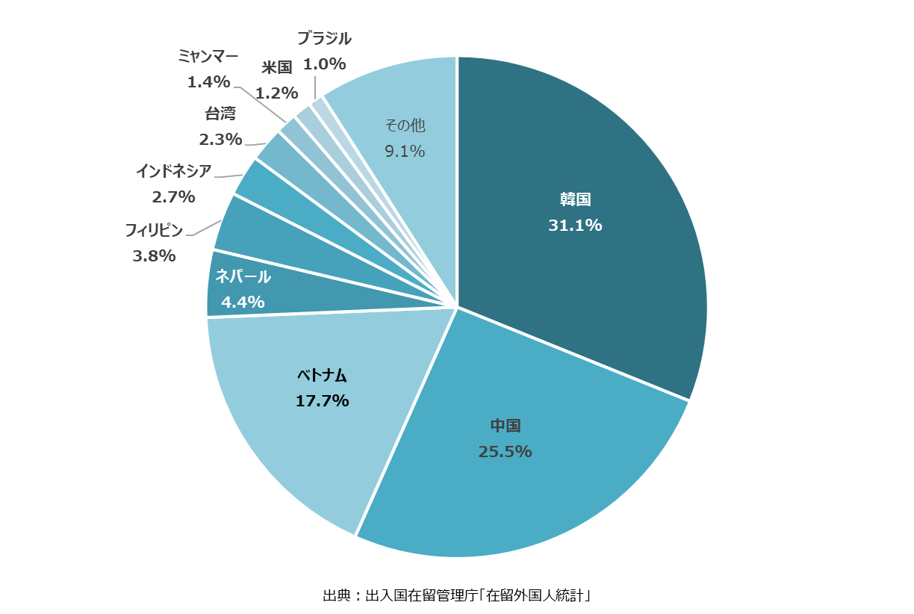
５）外国人人口ー国籍・地域別の在留外国人割合ー
○ 大阪府に在留する外国人を国籍・地域別にみると、韓国籍と中国籍で約半数以上を占めています。
○ 他にもベトナムやネパール、フィリピンなど、主にアジアを中心に幅広い国から在留外国人が来ています。
国籍・地域別の在留外国人割合
（2023年６月末時点）
31

Slide 33
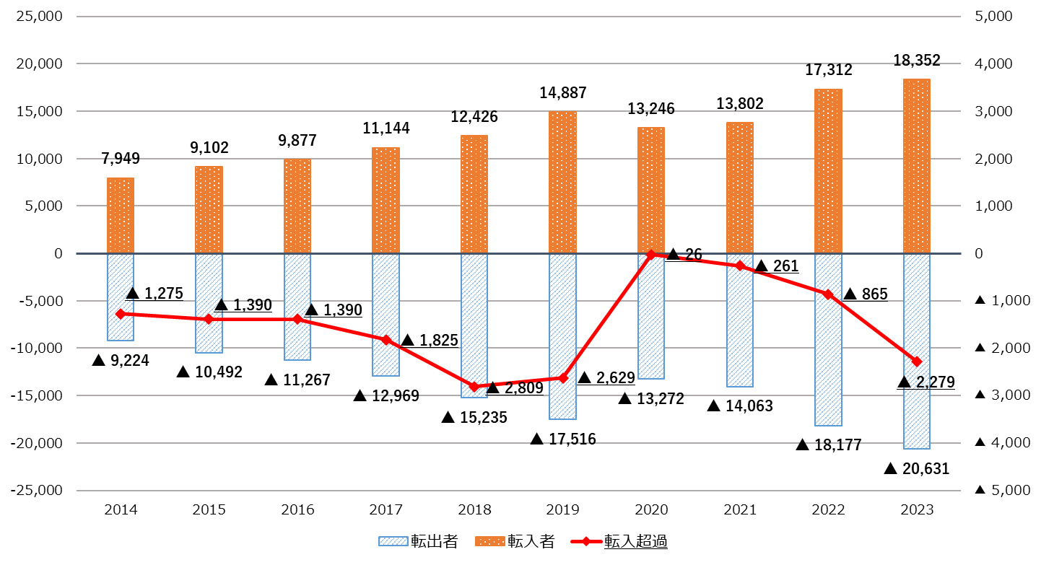
５）外国人人口ー転出入の状況ー
○ 外国人の転入者はコロナ禍を除き増加傾向にありますが、対全国的に一貫して転出超過の状況です。
外国人の転出入の状況
転出入者数（人）
転入超過数（人）
出典：総務省「住民基本台帳人口移動報告」
32

Slide 34
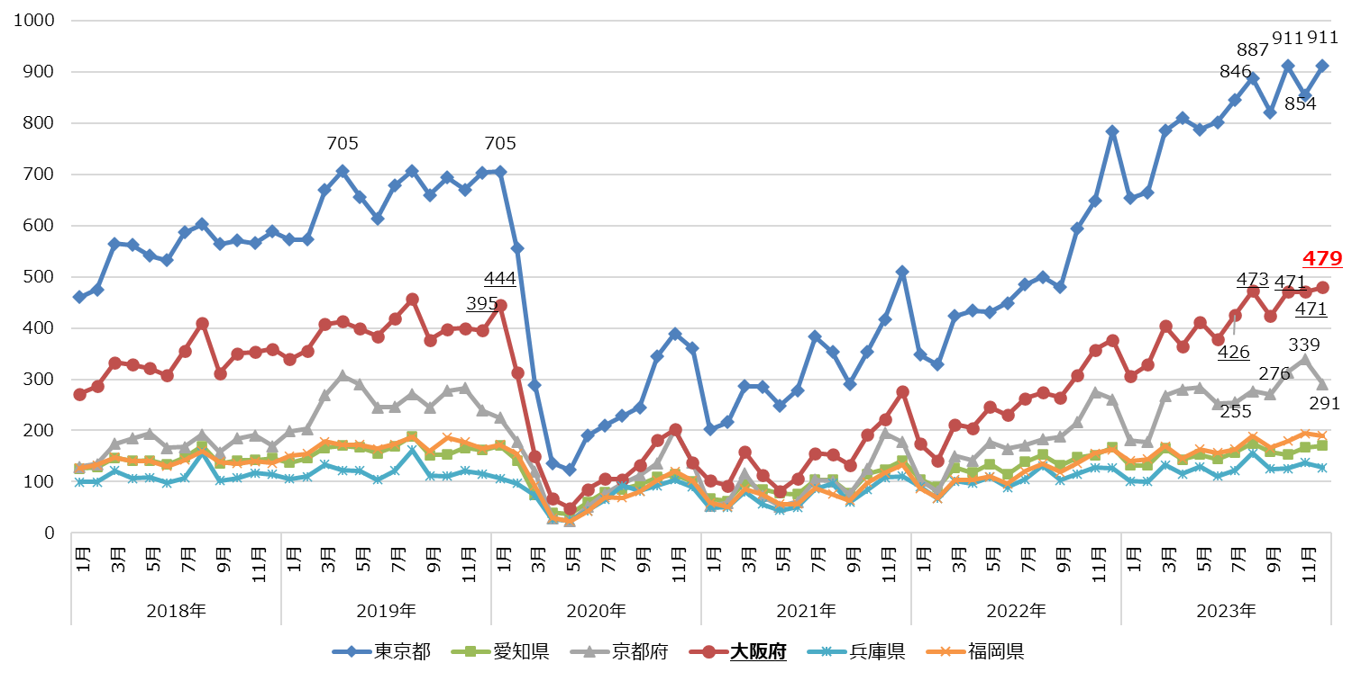
６）交流人口ー延べ宿泊者数ー
○ 大阪府の延べ宿泊者数は、コロナ禍で一時落ち込みはあったものの、2023年12月に479万人泊と、 過去最高値を記録しました。
延べ宿泊者数の推移
（主要都府県別）
（万人泊）
出典：観光庁「宿泊旅行統計調査」
（2022年までは確定値、2023年は速報値）
33

Slide 35
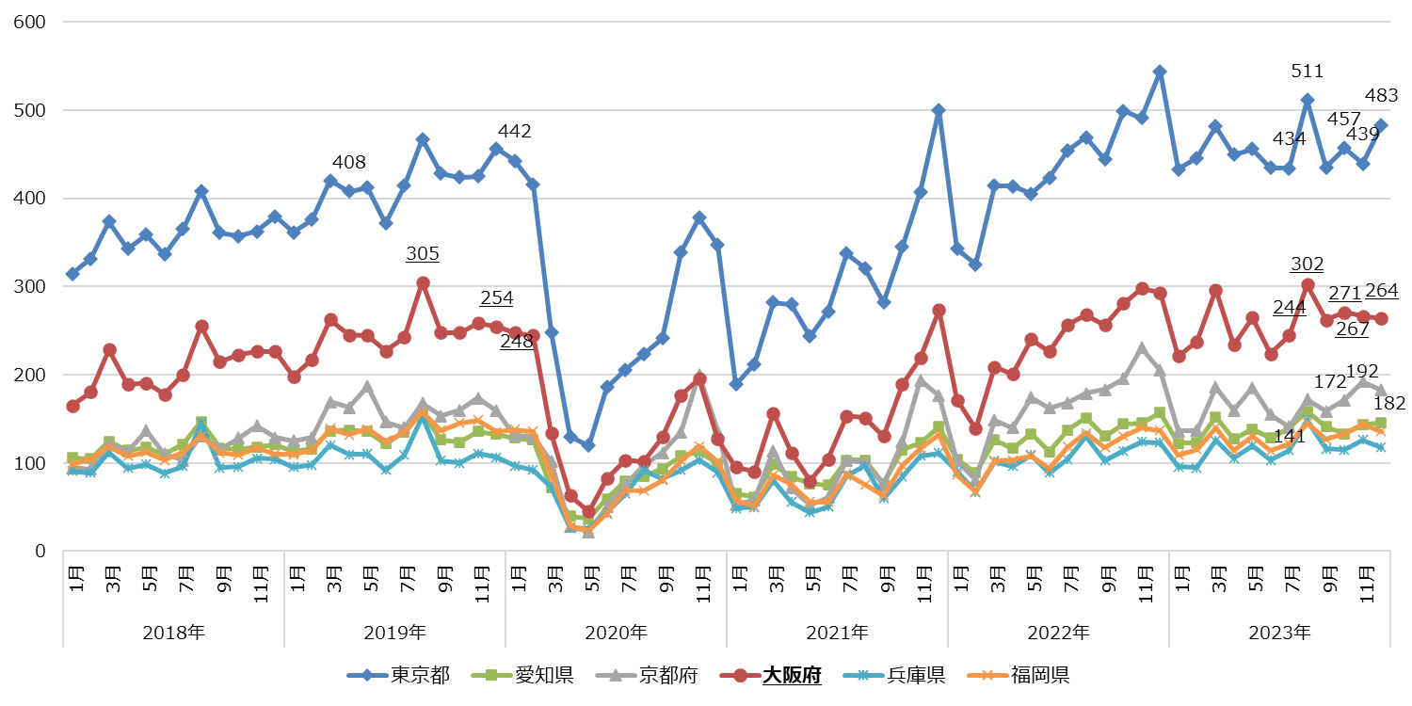
６）交流人口ー日本人宿泊者ー
○ 大阪府の日本人延べ宿泊者数は、コロナ禍で一時落ち込みはあったものの、2023年以降は、コロナ前と同等以上の水準で推移しています。
日本人延べ宿泊者数の推移
（主要都府県別）
（万人泊）
出典：観光庁「宿泊旅行統計調査」
（2022年までは確定値、2023年は速報値）
34

Slide 36
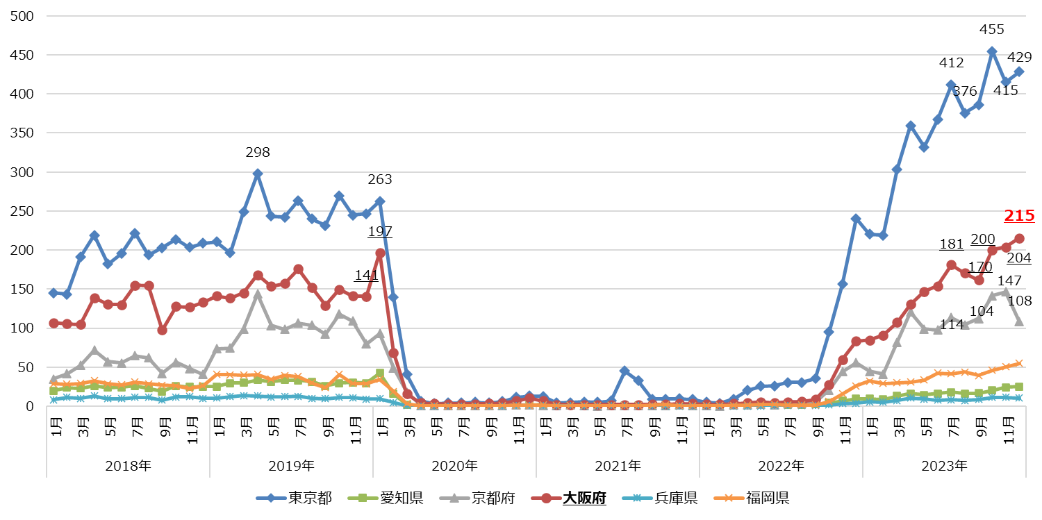
６）交流人口ー外国人宿泊者①ー
○ 大阪府の外国人延べ宿泊者数は、コロナ禍で一時落ち込みはあったものの、2023年12月に215万人泊と、過去最高値を記録しました。
外国人延べ宿泊者数の推移
（主要都府県別）
（万人泊）
出典：観光庁「宿泊旅行統計調査」
（2022年までは確定値、2023年は速報値）
35

Slide 37
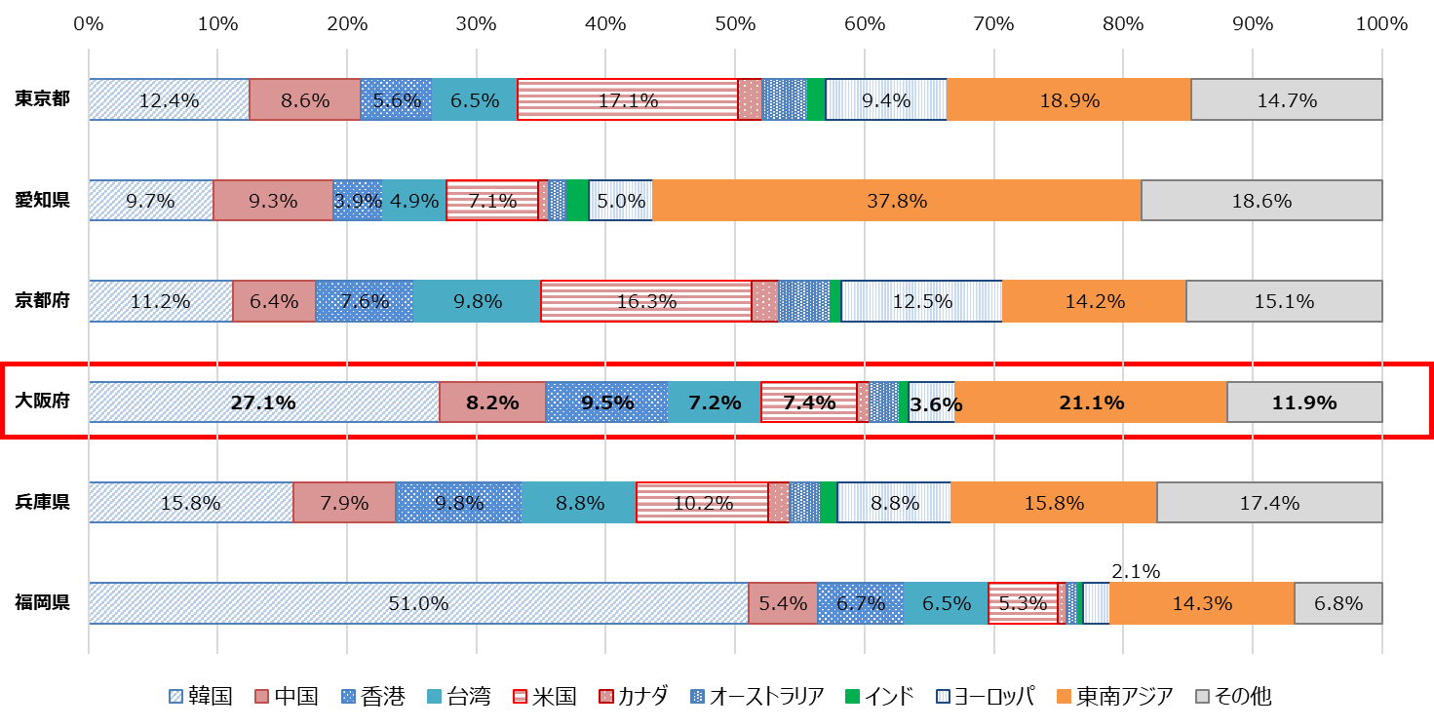
６）交流人口ー外国人宿泊者②ー
○ 大阪府の令和４年外国人宿泊者の国籍は、韓国、香港、中国、米国の順に多く、東アジアが半数を占めています。
外国人宿泊者の国籍別割合
（令和４年、主要都道府県別）
出典：観光庁「宿泊旅行統計調査」
36

Slide 38
７）基本方針ー人口動向等についての整理ー
人口動向等についての整理
【総人口】
大阪府の総人口は依然として減少傾向にあり、「人口減少・超高齢社会」が続いています。
・2050年には、高齢者人口が全体の３分の１を超え、年少人口は全体の１割を下回り、働き手・親となり得る生産年齢人口は全体の半数程度まで落ち込む見込みです。
・世帯構成では単独世帯が増加しており、2020年以降は全体の４割を超えて推移する見込みです。
【自然増減】
出生数は減少が続く一方で、死亡数が増加し、自然減の傾向が続く見込みです。
・合計特殊出生率は人口維持に必要な水準（2.07）及び全国値いずれも下回る水準で推移しています。
【社会増減】
対全国では転入超過ですが、対東京圏では一貫して転出超過の傾向が続いています。
・全体的に男性より女性の転入超過が大きく、進学・就職時には転入超過、学齢期前後と30代、60代前後で転出超過の傾向が続いています。
【地域別人口】
大阪府内すべての地域で人口は減少傾向にあり、人口減少割合には地域差があります。
・すべての地域で高齢者人口が増加する一方で年少人口及び生産年齢人口が減少し、特に人口減少割合が大きい地域では、2040年に高齢者人口が４割を超え、生産年齢人口が半数を下回る見込みです。
【外国人人口】
大阪府の総人口に占める外国人人口の割合は３％を超えて増加傾向にあります。
【交流人口】
大阪府の延べ宿泊者数は2023年に過去最高を記録するなど、増加傾向にあります。
37

Slide 39
７）基本方針ー基本的な視点・取組の方向性ー
■基本的な視点
○ 「人口減少・超高齢社会」においても、持続的発展を実現するために、次の基本的な視点のもとに取組を進めていきます。
● 出生率を向上させることにより人口減少傾向を抑制し、将来予想される人口構成を変えていく
● 「人口減少・超高齢社会」に的確に対応するため、若者・女性・高齢者・障がい者などすべての人が活躍できる持続可能な地域づくりを進める
● 都市としての経済機能や魅力を高め、活気あふれる「大阪」を実現する
■取組の方向性
○ 基本的な視点を踏まえ、これまで「大阪府人口ビジョン」で掲げてきた3つの取組の方向性を継承し、
施策を推進していく必要があります。
38

Slide 40
４．総合戦略に係る具体的取組
39

Slide 41
１）総合戦略の方向性について
第３期大阪府まち・ひと・しごと創生総合戦略では、３つの取組の方向性のもと、６つの基本目標に向け、基本的方向に沿って取組を推進していきます。
Ⅰ 若者が活躍でき、子育て安心の都市「大阪」の実現
基本目標①
これからの大阪を担うひとをつくる
基本的方向：若者の活躍支援
子どもの育成環境の充実
基本目標②
結婚・出産・子育ての希望をかなえる
基本的方向：仕事と子育ての両立
Ⅱ 人口減少・超高齢社会でも持続可能な地域づくり
基本目標③
住み続けたいまちをつくる
基本的方向：持続可能な地域づくり
安全・安心の確保
環境にやさしい都市の実現
基本目標④
誰もが健康で活躍できるまちをつくる
基本的方向：あらゆる人が活躍できる「全員参画社会」の実現
健康寿命の延伸
Ⅲ 東西二極の一極としての社会経済構造の構築
基本目標⑤
大阪の経済を強くする
基本的方向：産業の創出・振興
企業の人材確保支援
基本目標⑥
ひとが集まる大阪をつくる
基本的方向：都市魅力の創出・発信
観光客の受入環境の充実
40

Slide 42
２）基本目標・基本的方向
Ⅰ 若者が活躍でき、子育て安心の都市「大阪」の実現
○第２期戦略の経過
第２期戦略では、若者の就職や職場への定着支援などに取り組んできましたが、依然として若者の就業率は全国平均を下回っています。また、次代を担う子どもへの対策として、学力や体力の向上に向けた施策を講じてきましたが、学力・体力とも全国と比べると依然低い状況が続いています。
また、仕事と子育ての両立に向け、ワーク・ライフ・バランスの推進や女性の就業支援などの取組を進めてきましたが、依然として女性の就業率は全国平均を下回っています。
○人口動向からみる大阪
全国的に人口減少・少子高齢化が進む中、大阪府においても出生数・合計特殊出生率ともに減少し自然減の傾向が続いており、2050年には生産年齢人口が半数程度になる見込みです。
結婚に関しては、国の調査において、「いずれ結婚するつもり」と考えている全国の未婚者（18～34歳）の割合が男性81.4％、女性84.3%を示す中、全国・大阪ともに婚姻率は減少傾向が続いています。
出産・子育てに関しては、全国の未婚者の平均希望子ども数が男女ともに２人を下回っており、また、67.8％の子育て中の人が子育てへの悩みや不安を感じている状況です。
○第３期戦略の基本目標
第３期戦略では、若者や子どもへの支援を加速させるなど「これからの大阪を担うひとをつくる」取組や、さらなる女性の活躍推進や子育て環境の充実をめざし、「結婚・出産・子育ての希望をかなえる」取組を進めます。
基本目標① これからの大阪を担うひとをつくる
基本目標② 結婚・出産・子育ての希望をかなえる
41

Slide 43
２）基本目標・基本的方向
Ⅰ 若者が活躍でき、子育て安心の都市「大阪」の実現
人口減少・少子化が進む中、これからの大阪を担う若者や子どもたちへの支援に取り組みます。
○若者の活躍支援：学生等への就業支援、若者への職場定着支援、大阪公立大学の整備、大阪公立大学等授業料等無償化 等
○子どもの育成環境の充実：学力・体力の向上に向けた取組、グローバル人材の育成、高等学校等授業料無償化、ICT等を活用した教育環境の充実、不登校児童・生徒への包括的支援、ヤングケアラーへの支援体制強化、児童虐待等への対策 等
基本目標① これからの大阪を担うひとをつくる
【具体的目標（KPI）】
（注）下線部が、第３期戦略にて追記した部分
具体的目標（KPI） | 現状値（2024年３月末時点）
○就業率（15～34才）：全国平均を上回る | 【2022年】 68.35% （全国平均：70.11％）
○就職を希望していた者の就職率（府立高校・支援学校高等部の卒業者） ：100％をめざす | 【2022年度】 府立高校：95.6％（対全国差：▲2.4） 支援学校高等部：96.1％（全国データなし）
○「全国学力・学習状況調査」の平均正答率 ：全国水準の達成・維持をめざす | 【2023年度】 小学校：64.1 中学校：59.0 （対全国差：▲0.8）（対全国差：▲1.4）
○「全国体力・運動能力、運動習慣等調査」の評価で下位段階（D/E）の子どもたちの割合（小学校５年生）：全国の値以下の達成・維持をめざす | 【2023年度】 男子：40.3% 女子：35.5% （対全国差：+4.5）（対全国差：+6.2）
○英語力を有する生徒の割合：56％（2025年度）【目標は毎年度更新】 （中３：CEFR※ A1レベル（英検３級相当）以上、高３：CEFR A2レベル（英検準２級相当）以上） | 【2021年度】 中学校３年生：47.4％ 高校３年生：51.0％
○いじめ解消率（政令市除く）：100％をめざす | 【2022年度】 小学校：78.9% 中学校：77.7% 高校：84.5％ 支援学校：69.0%
※CEFR（Common European Framework of Reference for Languages: Learning, teaching, assessment）
：外国語の学習、教授、評価のためのヨーロッパ共通参照枠のこと。語学シラバスやカリキュラムの手引きの作成、学習指導教材の編集、外国語運用能力の評価のために、透明性が高く、分かりやすい、包括的な基盤を提供するものとして、平成 13（2001）年に欧州評議会が発表。
42

Slide 44
２）基本目標・基本的方向
Ⅰ 若者が活躍でき、子育て安心の都市「大阪」の実現
出生数・合計特殊出生率が低下している中、仕事と子育ての両立に向けた取組を進めていきます。
○仕事と子育ての両立：ワーク・ライフ・バランスの推進、就労支援など女性の活躍支援、子育て環境の充実、待機児童対策 等
基本目標② 結婚・出産・子育ての希望をかなえる
【具体的目標（KPI）】
（注）下線部が、第３期戦略にて追記した部分
具体的目標（KPI） | 現状値（2024年３月末時点）
○就業率（女性）：全国平均を上回る | 【2022年度】 52.27％ （全国平均：54.20％）
○合計特殊出生率：全国水準の達成・維持をめざす | 【2022年】 1.22 （対全国差：▲0.04）
○女性活躍推進法に基づく推進計画※の策定市町村数：2025年度までに全市町村 | 【2021年度】 36市町村
○6歳未満の子どもを持つ夫の育児・家事関連時間：2025年度までに120分/日以上 （土日を含む週全体の平均） | 【2021年】 102分/日
※女性活躍推進法に基づく推進計画
：女性の職業生活における活躍の推進に関する法律（女性活躍推進法）に基づき、働く場⾯において⼥性活躍を推進するために、地域の特性を踏まえた施策をまとめたもの。
43

Slide 45
２）基本目標・基本的方向
Ⅱ 人口減少・超高齢社会でも持続可能な地域づくり
○第２期戦略の経過
第２期戦略では、人口減少社会においても安全・安心で快適な都市基盤整備の最適化を実現するため、防災・治安対策の推進や環境対策に取り組み、地震による被害予測や温室効果ガス排出量のKPIは戦略策定時より改善傾向にはあるものの、目標には達していない状況です。
また、あらゆる人が活躍できる「全員参画社会」の実現に向けて取り組むことで、府内民間企業の障がい者実雇用率は目標としていた2.3％を上回る（2023年：2.35％）など一定の成果が得られました。一方で、健康でいきいきと暮らせる社会の実現に向け、健康寿命の延伸等にも取り組んできましたが、目標には達していない状況です。
○人口動向からみる大阪
全国的に人口減少・少子高齢化が進む中、大阪では2050年に生産年齢人口が半数程度になり、高齢者人口は全体の３分の１を超える見込みです。また、転出入状況については、関西圏をはじめ幅広い地域から人口が転入する一方、対東京圏では一貫して転出超過の傾向が続いています。地域別でみると、すべての地域で人口が減少する見込みですが、人口減少の割合には地域差が生じています。
○第３期戦略の基本目標
第３期戦略では、持続可能な地域づくりを推進するため、地域の実情に沿った市町村へのサポート等に取り組むとともに、さらなる安全・安心の確保や環境にやさしい都市の実現をめざし、「住み続けたいまちをつくる」取組を推進します。また、高齢者、障がい者、外国人を含め、あらゆる人が健康に活躍できる社会の実現をめざし、「誰もが健康で活躍できるまちをつくる」取組を推進します。
基本目標③ 住み続けたいまちをつくる
基本目標④ 誰もが健康で活躍できるまちをつくる
44

Slide 46
２）基本目標・基本的方向
Ⅱ 人口減少・超高齢社会でも持続可能な地域づくり
人口減少社会においても持続可能な地域づくりを進めるとともに、
防災・治安対策や環境にやさしい都市づくりに向けた取組を進めていきます。
○持続可能な地域づくり：市町村の行政改革や広域連携等に向けた支援 等
○安全・安心の確保：地震・津波の被害想定の見直し、国土強靭化計画に基づく災害対策強化、治安・防犯の推進、大阪防災アプリの活用、ファシリティマネジメント推進 等
○環境にやさしい都市の実現：SDGsの推進、都市緑化の取組、大阪ブルー・オーシャン・ビジョンの実現、カーボンニュートラルの実現 等
基本目標③ 住み続けたいまちをつくる
【具体的目標（KPI）】
（注）下線部が、第３期戦略にて追記した部分
具体的目標（KPI） | 現状値（2024年３月末時点）
○転入超過率（対全国）：前年を上回る | 【2023年】 0.12％ (2022年：0.07％）
○転出超過率（対東京圏）：前年を下回る | 【2023年】 0.12％ （2022年：0.12％）
○南海トラフ巨大地震による人的被害：限りなくゼロに ※2024年末に被害想定公表予定 | 【2018年度】 24,000人 （推定値）
○温室効果ガス排出量：2013年度比40％削減【2030年度まで】 | 【2021年度】 2013年度比24.3％削減
45

Slide 47
２）基本目標・基本的方向
Ⅱ 人口減少・超高齢社会でも持続可能な地域づくり
人口減少・超高齢社会においても、あらゆる人が健康でいきいきと活躍できる社会を実現をめざします。
○あらゆる人が活躍できる「全員参画社会」の実現
：スマートヘルスシティの推進、高齢者・障がい者等の多様な人材が活躍できる環境整備、 外国人材の受入促進・共生推進 等
○健康寿命の延伸：健康づくり支援プラットフォーム（健康アプリ「アスマイル」）の整備、健活10〈ケンカツテン〉の展開等の健康づくりの推進、依存症対策の強化 等
基本目標④ 誰もが健康で活躍できるまちをつくる
【具体的目標（KPI）】
（注）下線部が、第３期戦略にて追記した部分
具体的目標（KPI） | 現状値（2024年３月末時点）
○府内民間企業の障がい者実雇用率 ：2025.4～2026.6まで2.5％以上 2026.7から2.7％以上 | 【2023年】 2.35％
○健康寿命：2019年から３歳以上延伸【2035年度まで】 | 【2019年】 男性：71.88歳 女性：74.78歳
46

Slide 48
２）基本目標・基本的方向
Ⅲ 東西二極の一極としての社会経済構造の構築
○第２期戦略の経過
第２期戦略では、コロナ禍で大阪の経済が多大なダメージを受ける中、産業の創出・振興や企業立地の促進などに取り組んできており、コロナ禍から回復しつつあるものの、実質経済成長率は策定当初の目標には届いていない状況です。
一方、都市魅力の向上に向け、外国人観光客の受入環境の整備や、世界に通用する都市魅力の創造、コロナ禍における国内旅行の促進等に取り組んできた結果、2023年の外国人延べ宿泊者数及び日本人延べ宿泊者数はともにコロナ前より増加し、一定の成果が得られました。
○人口動向からみる大阪
大阪では、2050年に生産年齢人口が半数程度になる見込みなど労働力が減少傾向にあり、転出入状況で見ても、対全国的には転入超過ですが、対東京圏には一貫して転出超過が続いている状況です。
一方、交流人口については、延べ宿泊者数は2023年に過去最高を記録するなど、増加傾向にあります。
○第３期戦略の基本目標
第３期戦略では、万博のインパクトを活かし、東京圏への企業・人材流出の是正及び大阪のさらなる成長を図るため、「大阪の経済を強くする」取組や、文化芸術等多岐にわたる大阪の魅力の国内外への発信、地域が有する資源を活かした魅力の創造、インバウンド等の受入環境整備など「ひとが集まる大阪をつくる」取組を進めます。
基本目標⑤ 大阪の経済を強くする
基本目標⑥ ひとが集まる大阪をつくる
47

Slide 49
２）基本目標・基本的方向
Ⅲ 東西二極の一極としての社会経済構造の構築
東京圏への企業・人材の流出に歯止めをかけるとともに、
東西二極の一極を担う副首都・大阪としての都市機能を強化します。
○産業の創出・振興：スタートアップ・エコシステムの推進、健康・医療関連産業の支援、カーボンニュートラルの実現、海外企業等とのビジネス交流機会の創出、国際金融都市の推進、中小企業等の生産性向上や賃上げ環境の整備、大阪公立大学における産学官共創によるイノベーションの創出 等
○企業の人材確保支援：企業の人材確保支援、リスキリング等による能力向上支援、
多様な人材が活躍できる環境整備、外国人材の受入促進・共生推進 等
基本目標⑤ 大阪の経済を強くする
【具体的目標（KPI）】
（注）下線部が、第３期戦略にて追記した部分
具体的目標（KPI） | 現状値（2024年３月末時点）
○実質経済成長率：年平均２％以上 | 【2022年度】 1.3％ （APIR推計）
○転出超過率（対東京圏）：前年を下回る 【再掲】 | 【2023年】 0.12％ （2022年：0.12％）
○充足率：前年を上回る （充足率：求人数に対する充足された求人の割合） | 【2022年】 9.4%（全国11.７%） （2021年：10.2％ 全国12.9%）
○外国人労働者数：毎年、2018年から2023年までの年平均増加割合以上の 増加をめざす | 【2023年】146,384人（2018年：90,072人） （2018年から2023年までの年平均増加割合： 11,262人（2018年の約12.5%））
48

Slide 50
２）基本目標・基本的方向
Ⅲ 東西二極の一極としての社会経済構造の構築
万博のインパクトを活かし、大阪の都市魅力を創出・発信することにより、
内外からの集客を促進し、にぎわいと交流人口の拡大を図ります。
○都市魅力の創出・発信：万博をインパクトとした国内外への魅力発信・誘客促進、水都大阪の魅力創出、大阪産(もん)グローバルブランド化促進、スポーツツーリズムの推進、商店街店舗魅力向上 等
○観光客の受入環境の充実：ライドシェア推進、公共交通機関等における案内の多言語化、
Osaka Free Wi-Fi設置促進 等
基本目標⑥ ひとが集まる大阪をつくる
【具体的目標（KPI）】
（注）下線部が、第３期戦略にて追記した部分
具体的目標（KPI） | 現状値（2024年３月末時点）
○日本人延べ宿泊者数（大阪）：3,400万人泊（2025年まで）（※） | 【2023年】 3,087万人泊
○来阪外国人旅行者数：1,500万人（2025年まで）（※） | 【2023年4～9月】 495.9万人
（※）現在、改訂作業中の大阪府都市魅力創造戦略2025において目標とする予定数値
49

